Slide 1
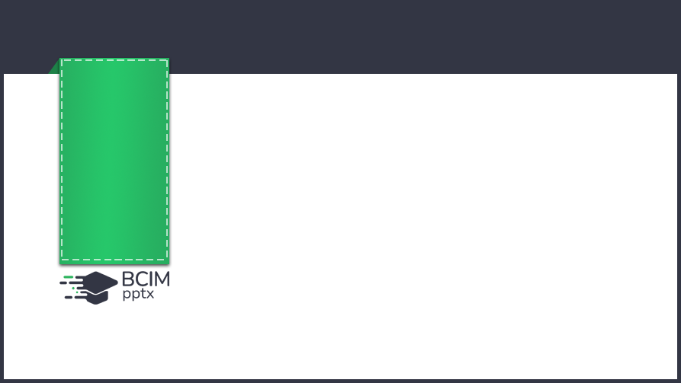

Я досліджую світ
4 клас
Сьогодні
Урок
№096-98
Безпека на дорозі

Slide 2

Сьогодні
Організація класу
Добрий день!
Сіли рівно, озирнулись,
Один одному всміхнулись.
Якщо добре працювати –
Вийдуть гарні результати.
Тож не гаємо ми час,
Бо знання чекають нас!

Slide 3
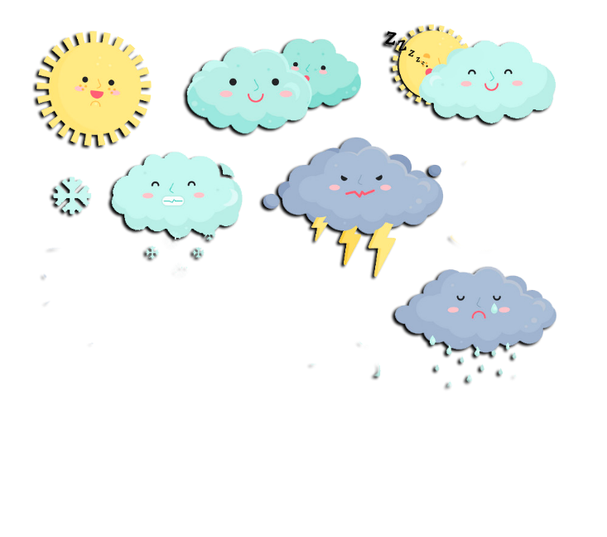

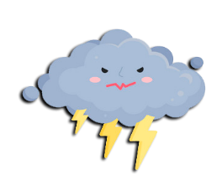
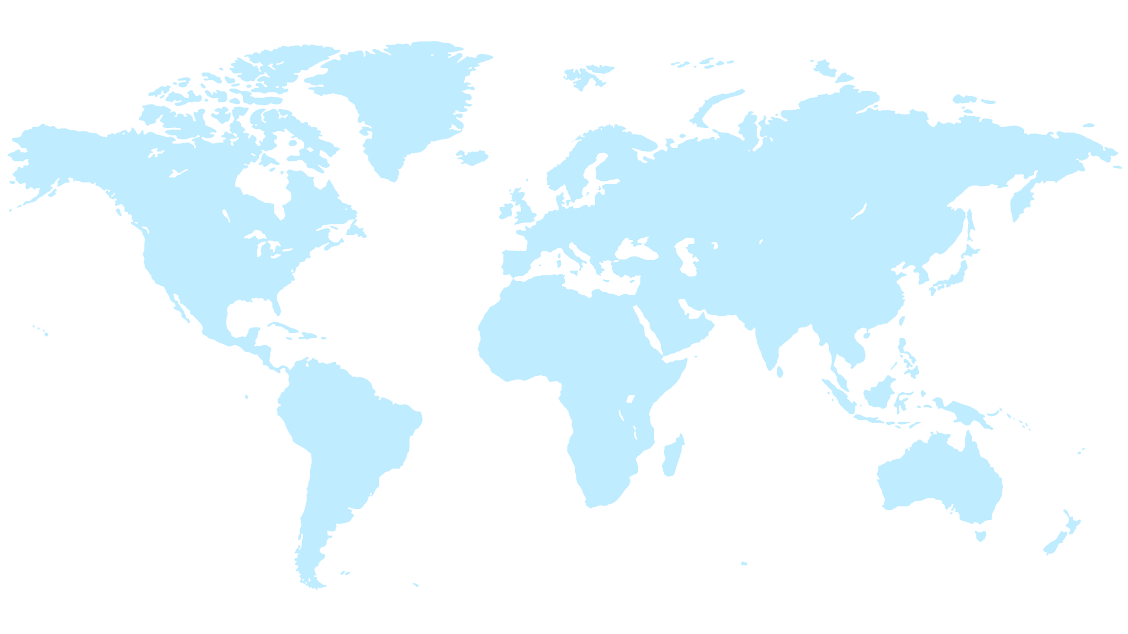

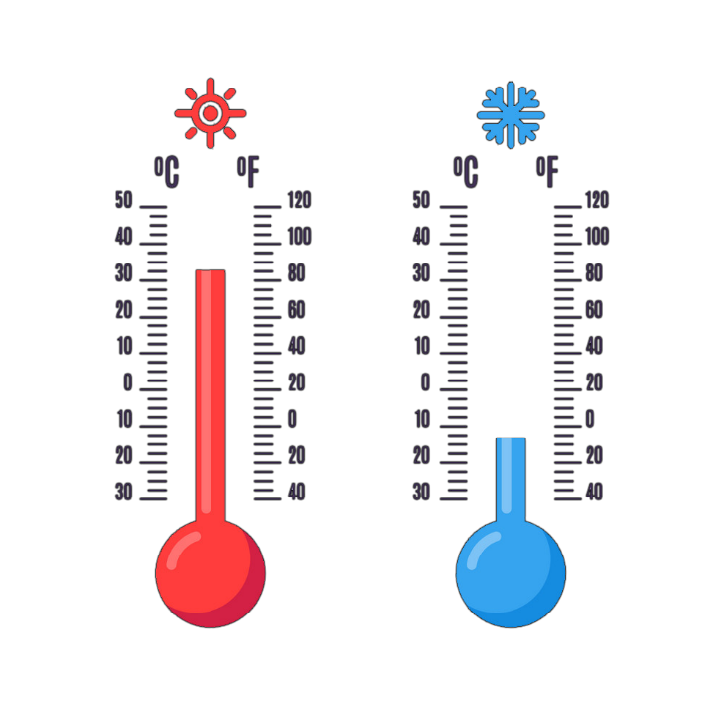
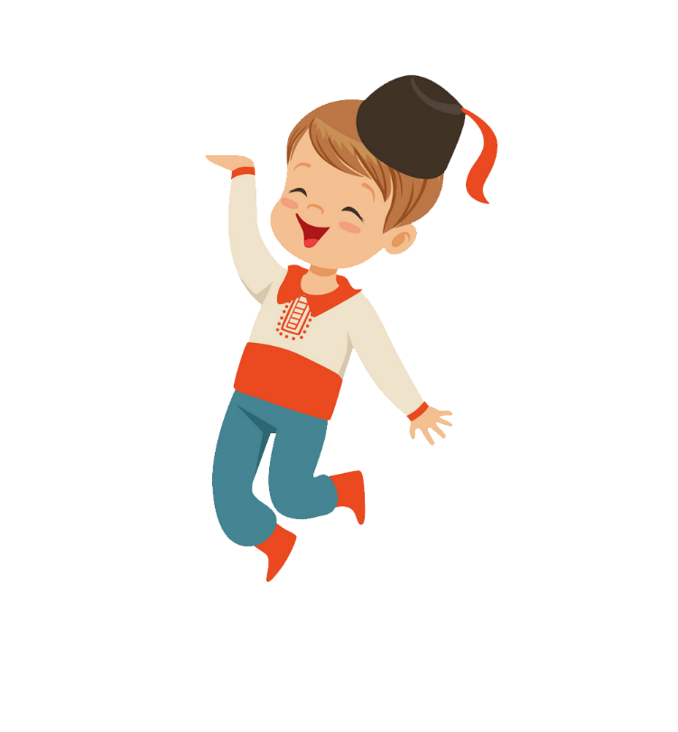

Сьогодні
Програма «Як почуває себе ненька Україна?» в прямому ефірі
LIVE
Привіт, друзі!
А яка зараз пора року?
Який місяць?
Яке сьогодні число?
Мої вітання!
Яким було вранці небо, коли ми йшли до школи?
Що стосовно опадів?
Кому відома температура повітря?

Slide 4

Сьогодні
Пригадуємо
Які правила дорожнього руху ви знаєте?
Для чого призначено тротуар і проїзну частину
дороги?
Як правильно переходити дорогу?
Про що попереджають знаки дорожнього руху?
Підручник.
Сторінка
141

Slide 5

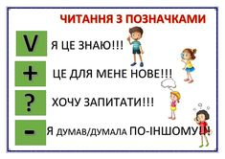
Сьогодні
Робота з підручником
Підручник.
Сторінка
142-144

Slide 6

Сьогодні
Поміркуй і дай відповідь на запитання
Хто є учасником дорожнього руху?
Підручник.
Сторінка
141

Slide 7

Сьогодні
Практичне завдання
Які дорожні знаки ви знаєте? Розгляньте дорожні знаки на форзаці 2 підручника. Припустіть, чому їх так названо.
Підручник.
Сторінка
142

Slide 8




Сьогодні
Міркуємо як дослідники
1. Чому дорожні знаки зрозумілі мешканцям різних країн світу?
2. Припустіть, що означає знак .
3. Чим відрізняються знаки ?
Підручник.
Сторінка
142

Slide 9
Сьогодні
Практичне завдання
Дізнайтеся, у яких країнах запроваджено лівосторонній рух.
Підручник.
Сторінка
142

Slide 10
Сьогодні
Практичне завдання
Розгляньте малюнки. У парах оцініть ситуації та визначте, які з них є небезпечними. До чого можуть призвести порушення правил дорожнього руху?
Підручник.
Сторінка
143

Slide 11

Сьогодні
Які особливості переходу дороги в сільській місцевості? За містом?
За межами населених пунктів пішоходи, які рухаються узбіччям, повинні йти назустріч руху транспорту.
У місцях, де рух регулюється, пішоходи повинні керуватися сигналами світлофора.
Переходити дорогу потрібно в місці, яке добре проглядається з обох боків.
Перебігати вулицю або перетинати її на велосипеді забороняється.
Підручник.
Сторінка
143

Slide 12

Сьогодні
Перевіряємо себе
1. Чи є на дорозі, якою ви ходите до школи, небезпечні
місця? Які саме? Як уникнути небезпеки?
2. Які знання та вміння ви застосуєте під час руху проїзною
частиною?
3. Продовжіть речення: «Я зрозумів/зрозуміла...»
Підручник.
Сторінка
144

Slide 13

Сьогодні
Коротко про головне
Прочитайте висновок.
Підручник.
Сторінка
144

Slide 14
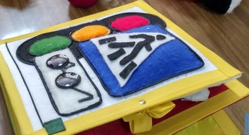
Сьогодні
Чи знаєте ви, що…
...ось такий тактильний посібник для слабозорих і незрячих дітей створили волонтери із Черкас. Усі вони різні за віком та професіями, утім об’єднані бажанням допомогти дітям пізнати світ. Нині книжки з бібліотеки «Тактильні книжки для слабозорих і незрячих дітей» зберігаються у школі-інтернаті Черкас.
Підручник.
Сторінка
144

Slide 15

Сьогодні
24.05.2022
Домашнє завдання
Короткий запис у щоденник
с.142-144, підготуватись до Д.Р. ст. 101-144.

Slide 16

Сьогодні
Рефлексія. Вправа «Веселка»
Я не міг, не хотів це робити.
Я це робив, але не вдалося.
Я це робив із допомогою.
Я це робив, хоча були помилки.
Я це робив, але не відразу.
Я це зробив.
Це було дуже просто!

